Slide 1
TypeScript

Slide 2
Что такое TS?
TypeScript — язык программирования, представленный Microsoft в 2012 году и позиционируемый как средство разработки веб-приложений, расширяющее возможности JavaScript
TS - надстройка над JS
Любой валидный JS код является валидным TS кодом
Большая часть TS конструкций никак не попадает в результирующий бандл

Slide 3

Примитивные типы
Boolean
Number
String
Null
Undefind
...
Void
Any
Never
Unknown
Enum
Tuple

Slide 4
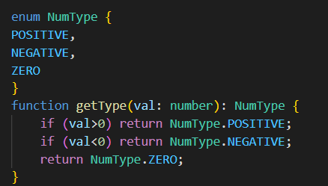
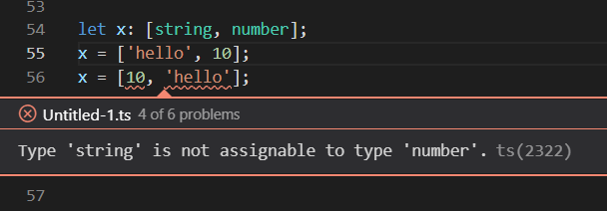
Enum : полезным дополнением к стандартному набору типов из Javascript является тип Enum. Как и в языках подобных C#, тип enum - это более удобный способ задания понятных имен набору численных значений.
Tuple:тип Tuple дает вам возможность объявить массив с известным фиксированным количеством элементов, которые не обязаны быть одного типа. Например, вы хотите иметь значение Tuple как пару "строка" и "число":

Slide 5
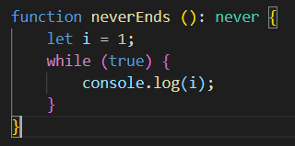
Void: отсутствие конкретного значения, используется в основном в качестве возвращаемого типа функций
Any: описывает данные, тип которых может быть неизвестен на момент написания приложения.
Never:это примитивный тип, который олицетворяет собой признак для значений, которых никогда не будет

Slide 6
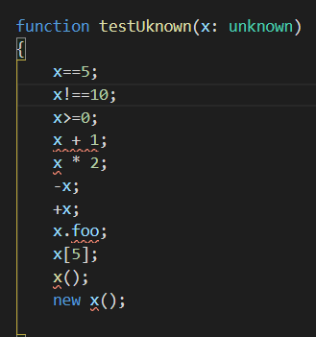
В TypeScript 3.0 вводится новый тип с названием unknown. Подобно типу any, типу unknown присваивается любое значение, однако, в отличие от any, тип unknown не может быть присвоен почти никакому другому без утверждения типа. Вы не можете получать доступ к объектам типа unknown, а также вызывать их или конструировать.

Slide 7
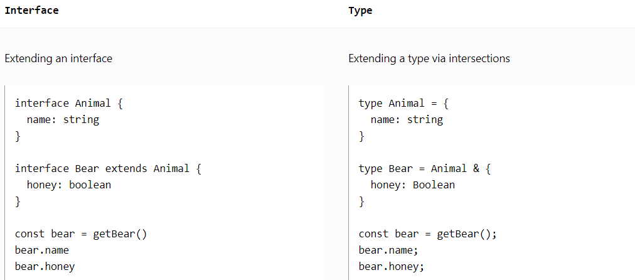
Сложные типы Type Aliases и Interfaces
Type Aliases и Interfaces очень похожи, и во многих случаях вы можете свободно выбирать между ними. Почти все функции Interface доступны в type, ключевое различие заключается в том, что тип не может быть повторно открыт для добавления новых свойств по сравнению с интерфейсом, который всегда расширяется.

Slide 8

Как TS ловит ошибки
Соответствие типов параметров и переменных
Control flow checks
В т.ч. исчерчивающие проверки условий

Slide 9
Пример 1
Пример 2

Slide 10
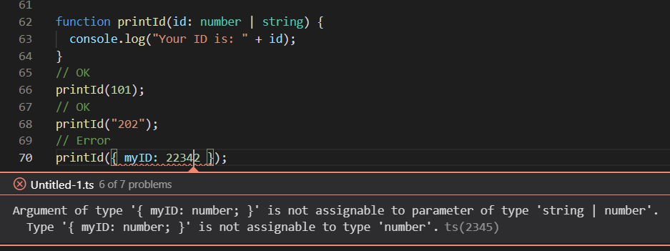
Операции над типами
Union- позволяет указывать в качестве типа выражение, которое перечисляет типы разделенные оператором прямой черты |, к одному из которых должно принадлежать значение
Intersection- позволяет указывать в качестве типа множество типов, разделенных оператором амперсанда &, к которым должен принадлежать тип данных значения (let name: A & B & C)
Также есть так называемые Utilities types для облегчения преобразования общих типов. Эти утилиты доступны глобально: Partial<Type>, Required<Type>, Readonly<Type>, Record<Keys,Type>, Pick<Type, Keys>, Omit<Type, Keys>

Slide 11
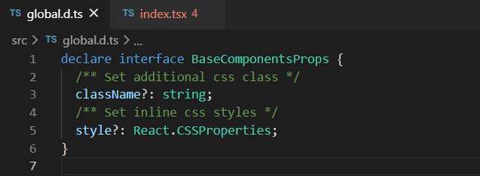
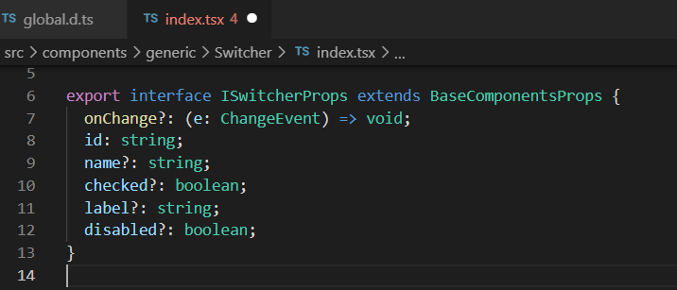
Глобальные типы (интерфейсы)
Возможно описывать глобальные типы или интерфейсы в *.d.ts файлах и использовать их без непосредственного импорта этого типа.

Slide 12
Дженерики
Нужны для описания полиморфного кода с ограничениями
Типичные примеры:
Array<T>
Promise<T>

Slide 13
Интеграция в IDE
Поддержка большинства редакторов
Быстрый рефакторинг
Быстрый поиск вхождений (IntelliSense в VS Code поддерживает TS)
Автоподсказки и статический вывод

Slide 14
Преимущества
Согласованный по типам код дает больше спокойствия и защищает от ошибок
Тайпчекинг заменяет некоторые unit-тесты
Поддерживает нововведения стандарта ECMAScript (Версия TypeScript 3.8 поддерживает все особенности ES2020)
Можно выбирать режимы транспилирования: ES3, ES5, ES6
Активное развитие и поддержка

Slide 15
Недостатки
Не всегда согласованность по типу гарантирует отсутствие ошибок в рантайме
Проверка типов может быть медленной
Ранее иногда можно было столкнуться с проблемами при работе с некоторыми сторонними библотеками, но в последнее время такое большая редкость
Требуется дополнительное время на описание типов/интерфейсов и пр., (Спорно, т.к в дальнейшев это может сэконимить время)

Slide 16

Спасибо за внимание

